Slide 1
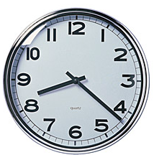
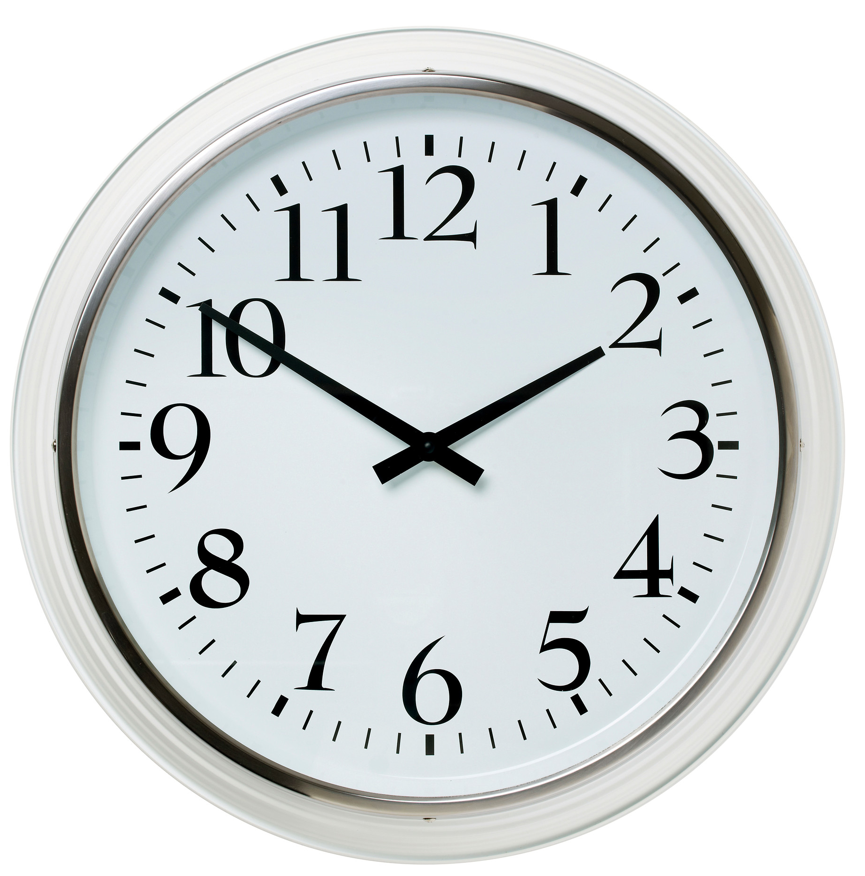
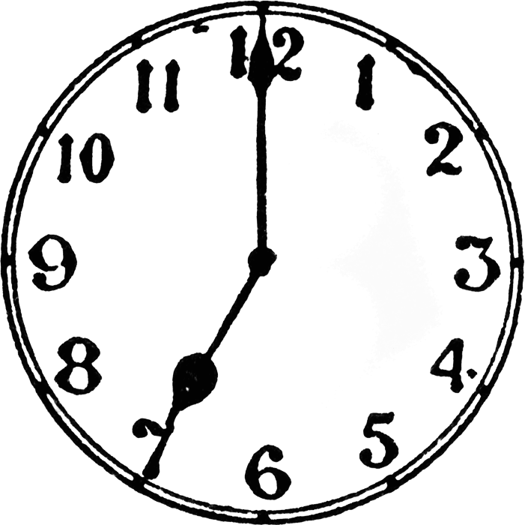
The Clock

Slide 2
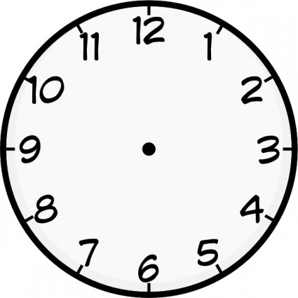
The numbers
twelve
eleven
one
ten
two
nine
three
eight
four
seven
five
six

Slide 3
What´s the clock?
When you ask someone about the clock you can ask in different ways:
What´s the time?
What time is it?
Kan du säga hur mycket klockan är?
Vad är klockan?
Could you tell me the time, please?
Vet du hur mycket klockan är?
Har du en klocka?
Do you know what time it is?
Do you happen to have the time?

Slide 4
O 'Clock
Three O 'Clock
Five O 'Clock
Twelve O 'Clock
Klockan tre
Klockan fem
Klockan tolv

Slide 5
Half past
Half past twelve
En halv över tolv
Half past seven
En halv över sju
Half past ten
En halv över tio
Halv ett
Halv elva
Halv åtta

Slide 6
A quarter?
A quarter past eleven
A quarter past eight
A quarter to six
A quarter to two
Kvart över elva
Kvart över åtta
Kvart i sex
Kvart i två

Slide 8
What time is it?
It´s…….
Nine O´clock
Half past ten
Twentyfive past seven
Five to one
A quarter past four
Twentyfive to eleven
Ten past one
A quarter past nine

